Slide 1
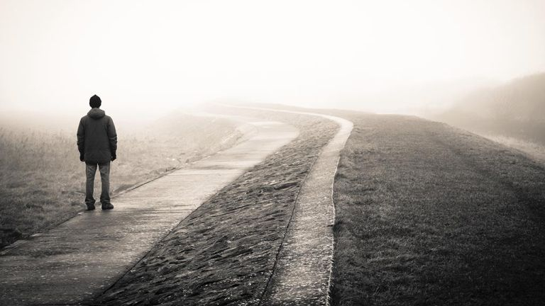
Útravaló verseimmel – versterv
Madách Imre

Slide 2
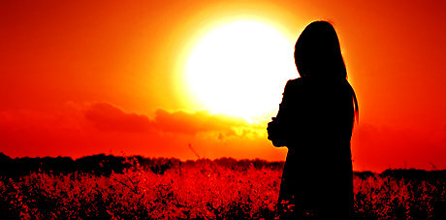
Bú, de ragyogás mellette
Elmúlás érzete → „Láttam lezúgni a napok viharát..”
Nem vesszük észre
Csak a dicsőséget látják az emberek (Nem gondolnak madárra, fára, költőre…)
Félelem attól, hogy elfelejtenek

Slide 3
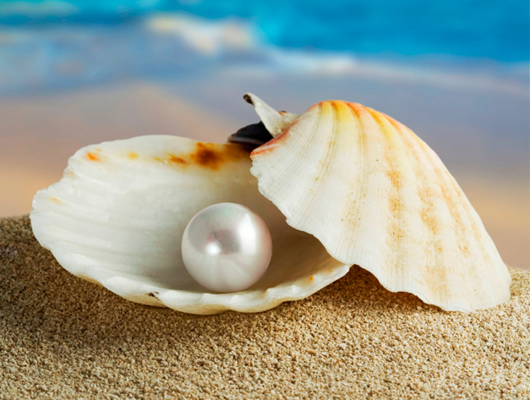
A kagyló motívum
Küzd és szenved
Gyöngyöt, ajándékot terem
Mikor a kagyló meghal a gyöngy él tovább teljes pompájában
„Bárcsak gyöngy lenne minden dalocskám..”
Valami maradandónak megalkotása

Slide 4
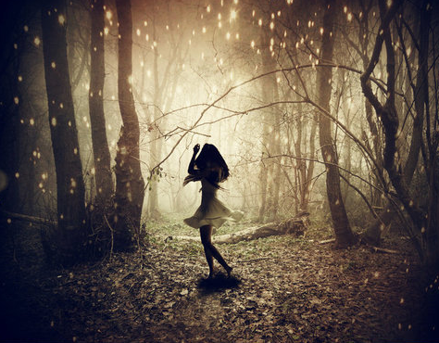
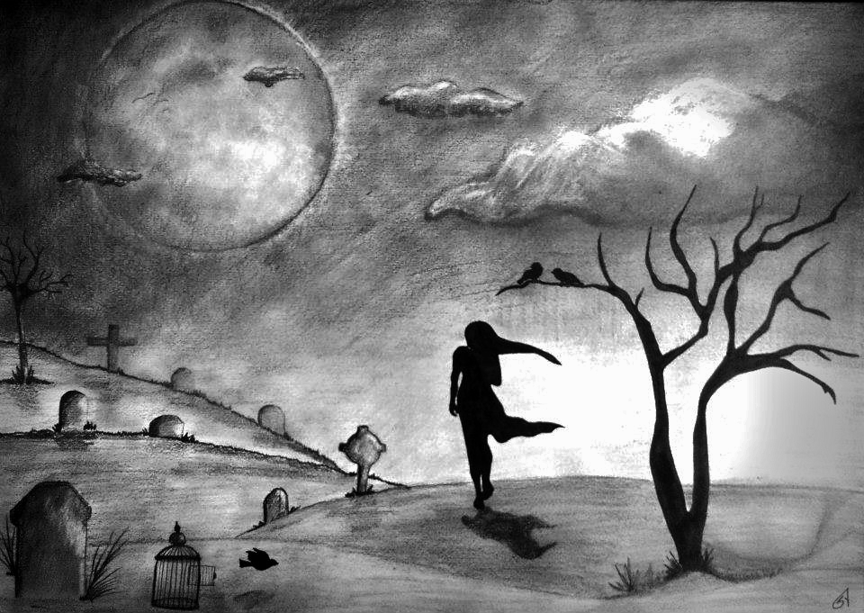
Jó és rossz ellentéte
Boldogság, mosoly ↔ szomorúság, sírás
Például tündérek ↔ kísértetek

Slide 5
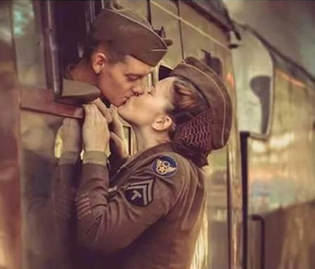
Zárás
Az élet lényege
Küzdés, eszmények, szerelem
Érzelmek és harcok
Akár a tragédiára való utalás

